Slide 1

ReactJS
Prepared by: San Ratana

Slide 2
Introduction
SPA (Single Page Application)
បង្កើត Web Application ដែលមាន Interaction ខ្ពស់
បង្កើត UI ជា Component តូចៗ អាចប្រើឡើងវិញបាន
គ្រប់គ្រង Data និង State ក្នុង Application បានងាយស្រួល

Slide 3
Setup Reactjs
- Create project
npm create vite@latest
- Follow url for more setup detail
https://ui.shadcn.com/docs/installation/vite

Slide 4
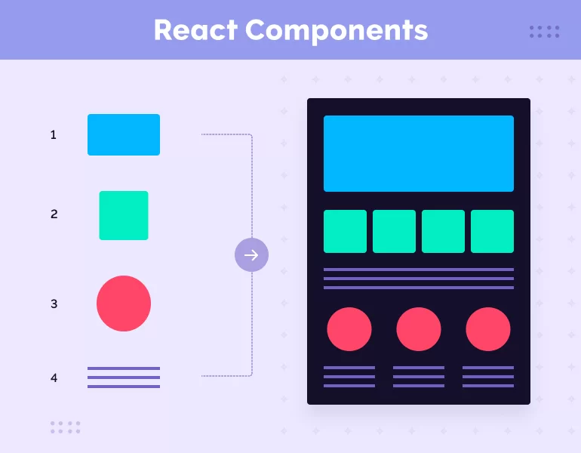
Components
Component គឺជាផ្នែកតូចមួយនៃ UI (User Interface)
វាស្រដៀងនឹង function មួយដែល return JSX (HTML-like code)
React App ត្រូវបានបង្កើតពី Component ច្រើនៗ
Component អាចប្រើឡើងវិញបាន (Reusable)

Slide 5
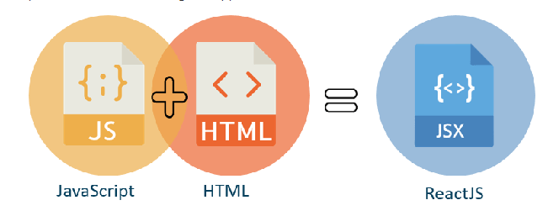
JSX
JSX stand for Javascript xml
JSX (JavaScript XML) គឺជាវិធីសរសេរកូដដែលស្រដៀង HTML នៅក្នុង JavaScript
JSX ត្រូវបានប្រើក្នុង React ដើម្បីបង្កើត UI
JSX អនុញ្ញាតឱ្យយើងសរសេរ HTML នៅក្នុង JavaScript file

Slide 6
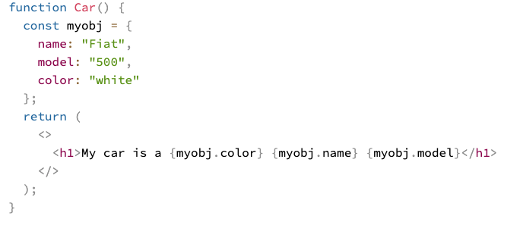
JSX Expression
JSX Expression គឺជា JavaScript code ដែលយើងដាក់នៅក្នុង { } នៅក្នុង JSX
វាអនុញ្ញាតឱ្យ JSX ប្រើ JavaScript បាន
JSX Expression ធ្វើឲ្យ UI មានភាព Dynamic

Slide 7
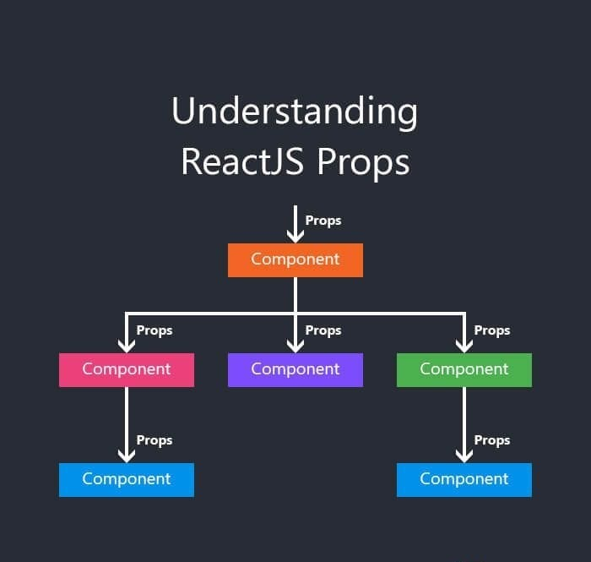
Props
Props (Properties) គឺជា ទិន្នន័យដែលយើងផ្ញើពី Component មួយ ទៅ Component មួយទៀត
Props អនុញ្ញាតឱ្យ Component ទទួលតម្លៃពីខាងក្រៅ
Props ធ្វើឱ្យ Component អាចប្រើឡើងវិញបាន

Slide 8
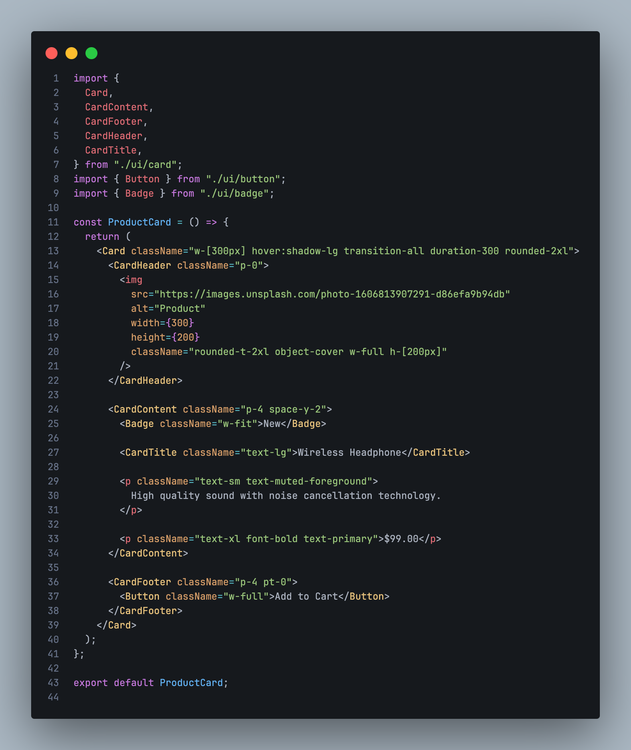
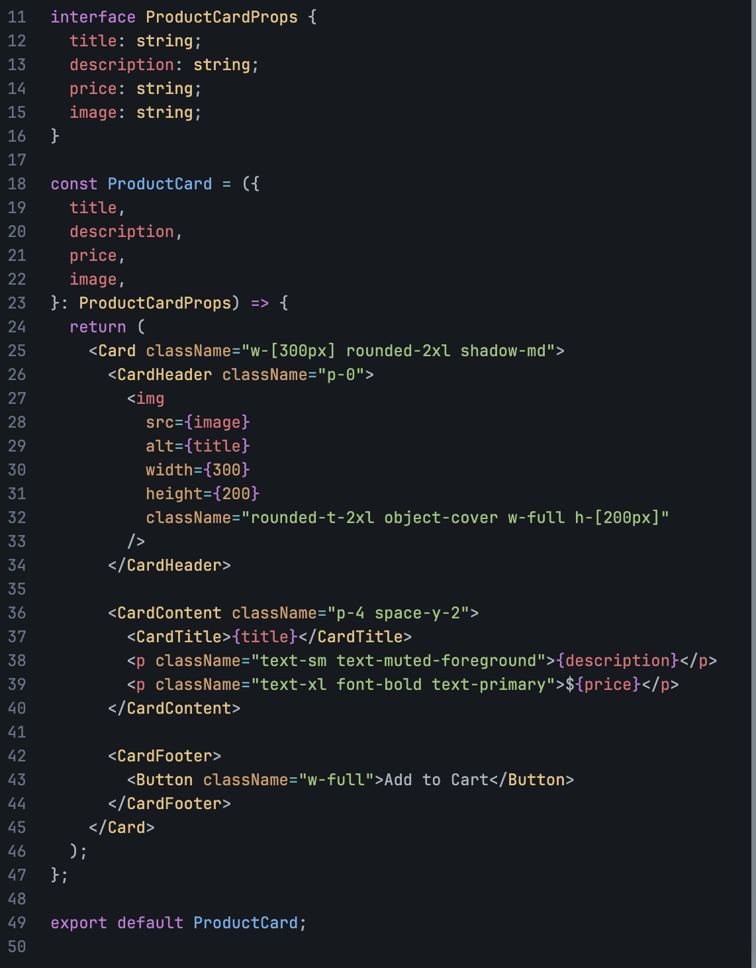
Example Components

Slide 9
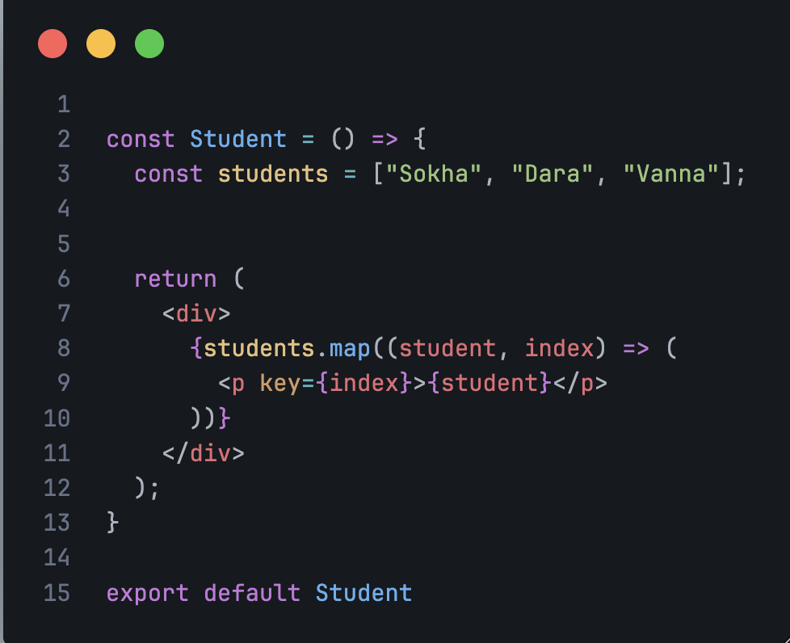
Render List
នៅ React យើងប្រើ map() ដើម្បីបង្ហាញ Array ជា Component ឬ Element
ប្រើសម្រាប់បង្ហាញ: Product List, Category List, User List, Menu List
React ត្រូវការ key ដើម្បីសម្គាល់ Element នីមួយៗ

Slide 10
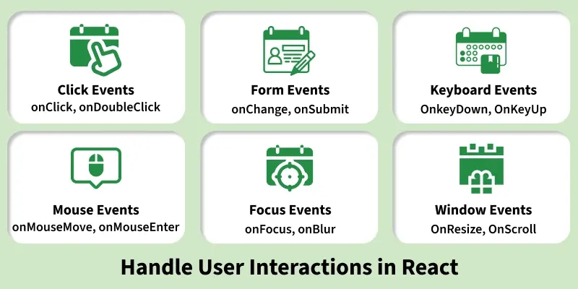
Event
Event គឺជា ព្រឹត្តិការណ៍ដែលកើតឡើងពី User
ឧទាហរណ៍:
Click, Change, Submit, Mouse Over
React ប្រើ Event ដើម្បីធ្វើឲ្យ UI មាន interaction
React use onClick, onChange, onSubmit, onMouseOver

Slide 11
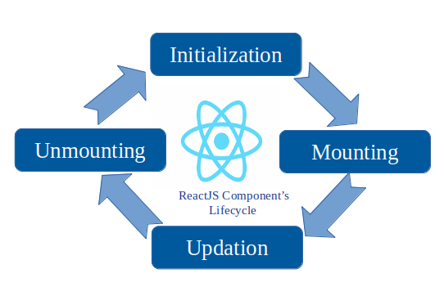
Hooks
Hooks គឺជា Function ពិសេសនៅក្នុង React
Hooks អនុញ្ញាតឲ្យ Functional Component ប្រើ (State, Lifecycle, side effects
គ្រប់គ្រង State និង Effect ងាយស្រួល
Commons use: useState, useEffect, useContext, useRef, useMemo

Slide 12
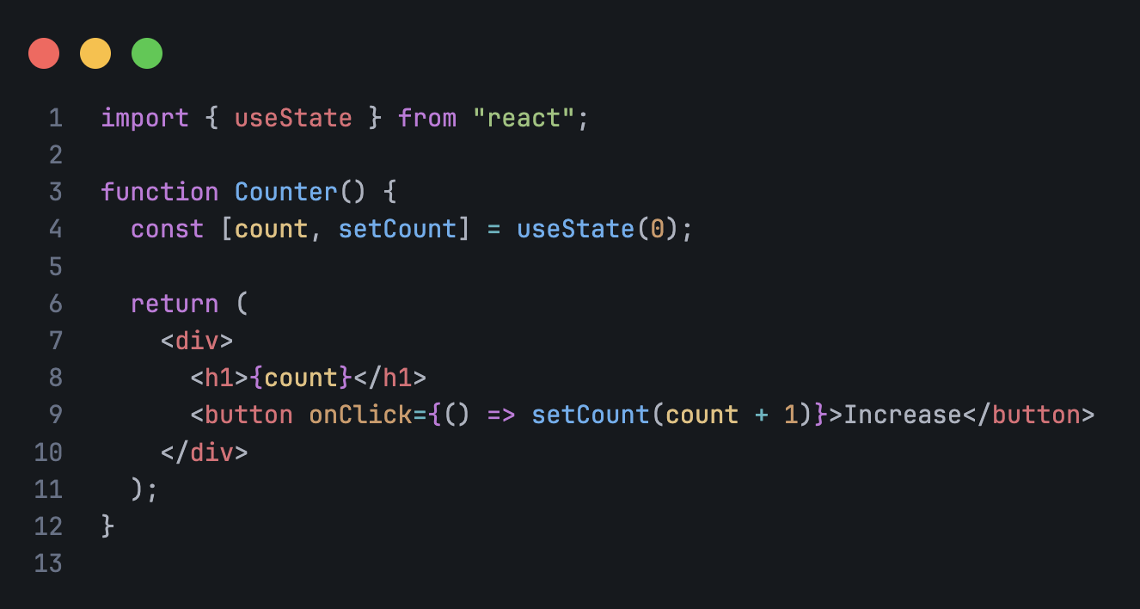
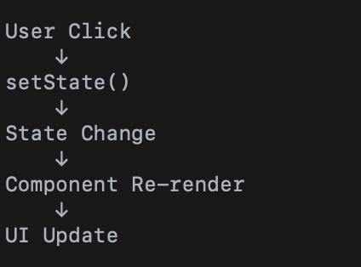
State
State គឺជា ទិន្នន័យដែលអាចផ្លាស់ប្តូរ បាននៅក្នុង Component
State គ្រប់គ្រង behavior និង UI
នៅពេល State ផ្លាស់ប្តូរ → Component នឹង Render ម្តងទៀត (Re-render)
React ប្រើ useState ដើម្បីបង្កើត State

Slide 13
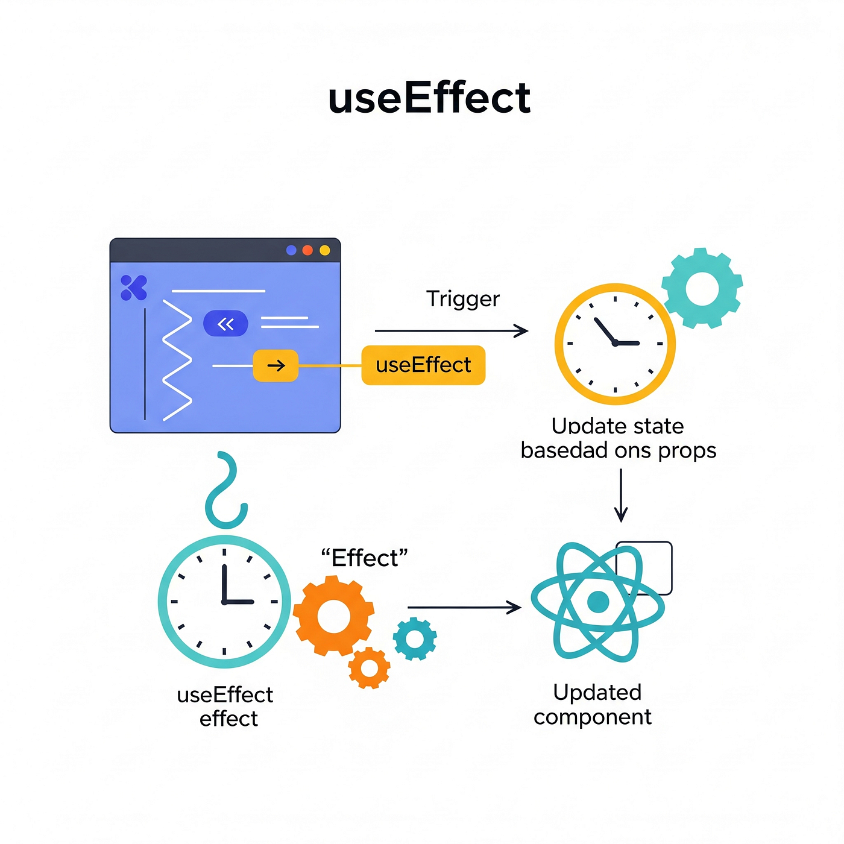
useEffect
useEffect គឺជា Hook មួយក្នុង React
ប្រើសម្រាប់ដំណើរការ Side Effect
Side Effect គឺជា ការងារដែលកើតឡើងក្រៅ UI
E.g. Fetch API, Call Database, Set Timeout, Add event Listener

Slide 14
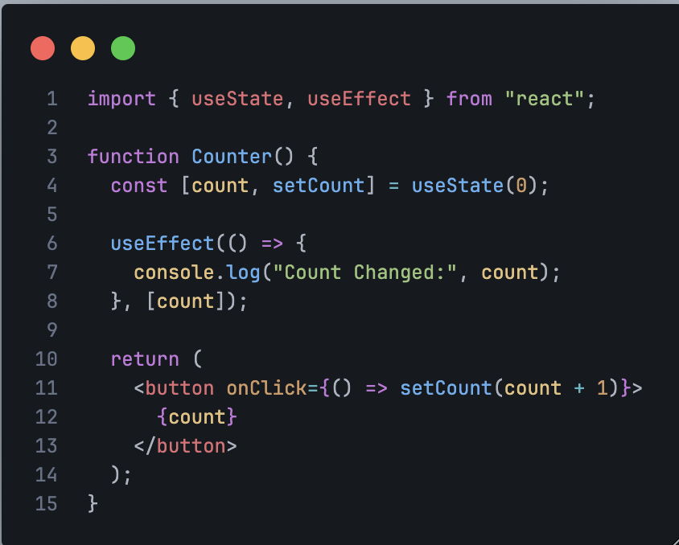
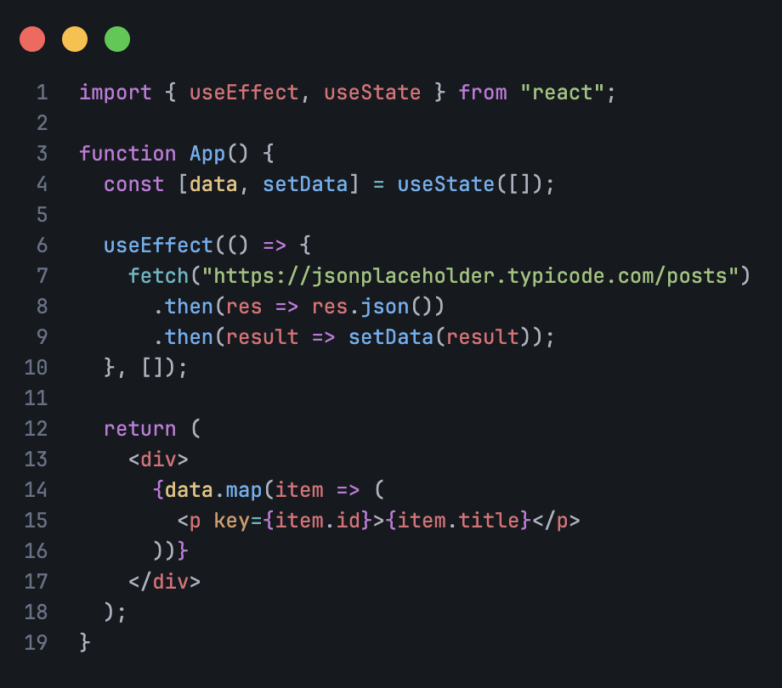
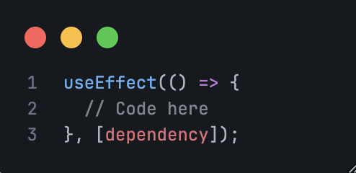
useEffect
Syntax Dependency array [] run once [count] run when count change

Slide 15
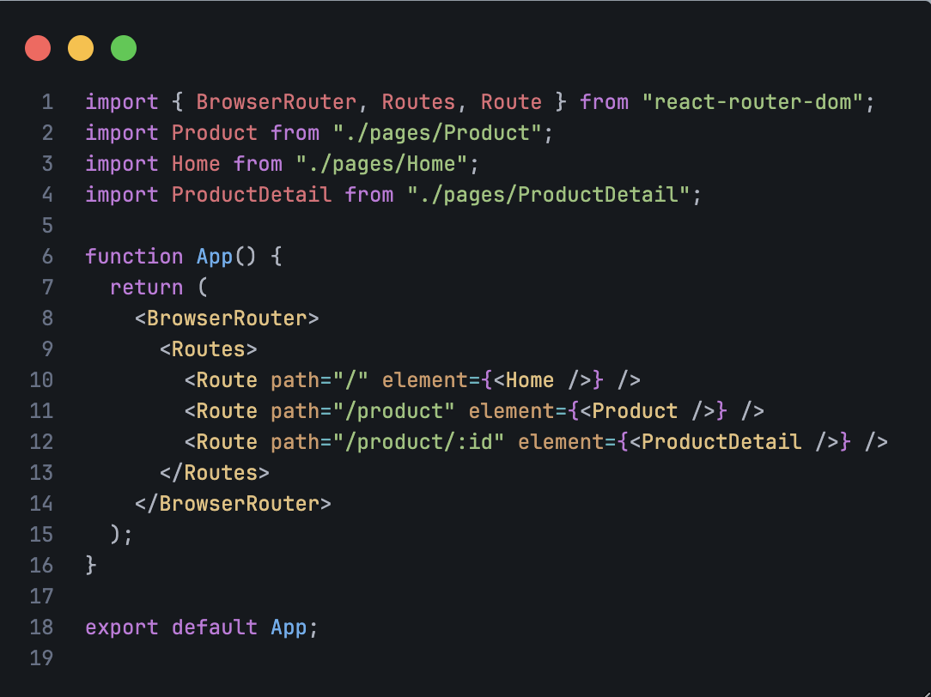
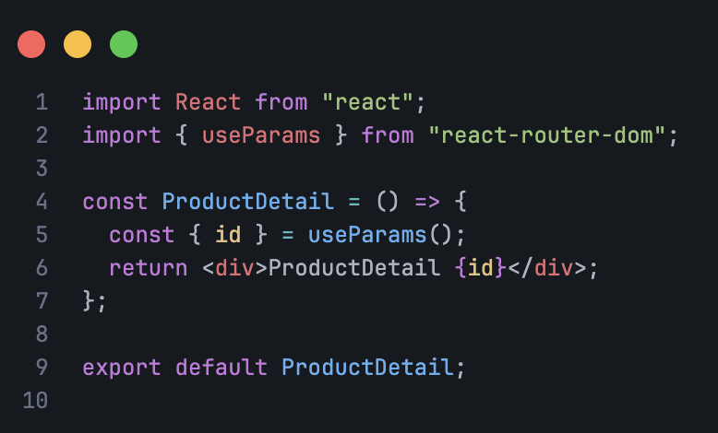
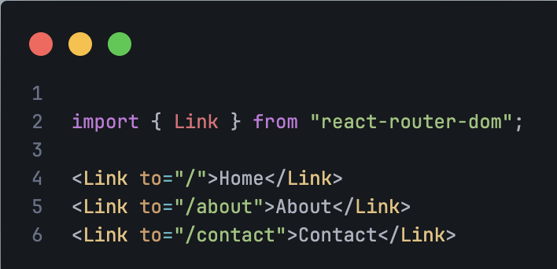
React router
React Router គឺជា Library សម្រាប់គ្រប់គ្រង Navigation (Routing)
Dynamic router (product/:id)
Reload Page (Single Page Application - SPA)
npm install react-router-dom

Slide 16
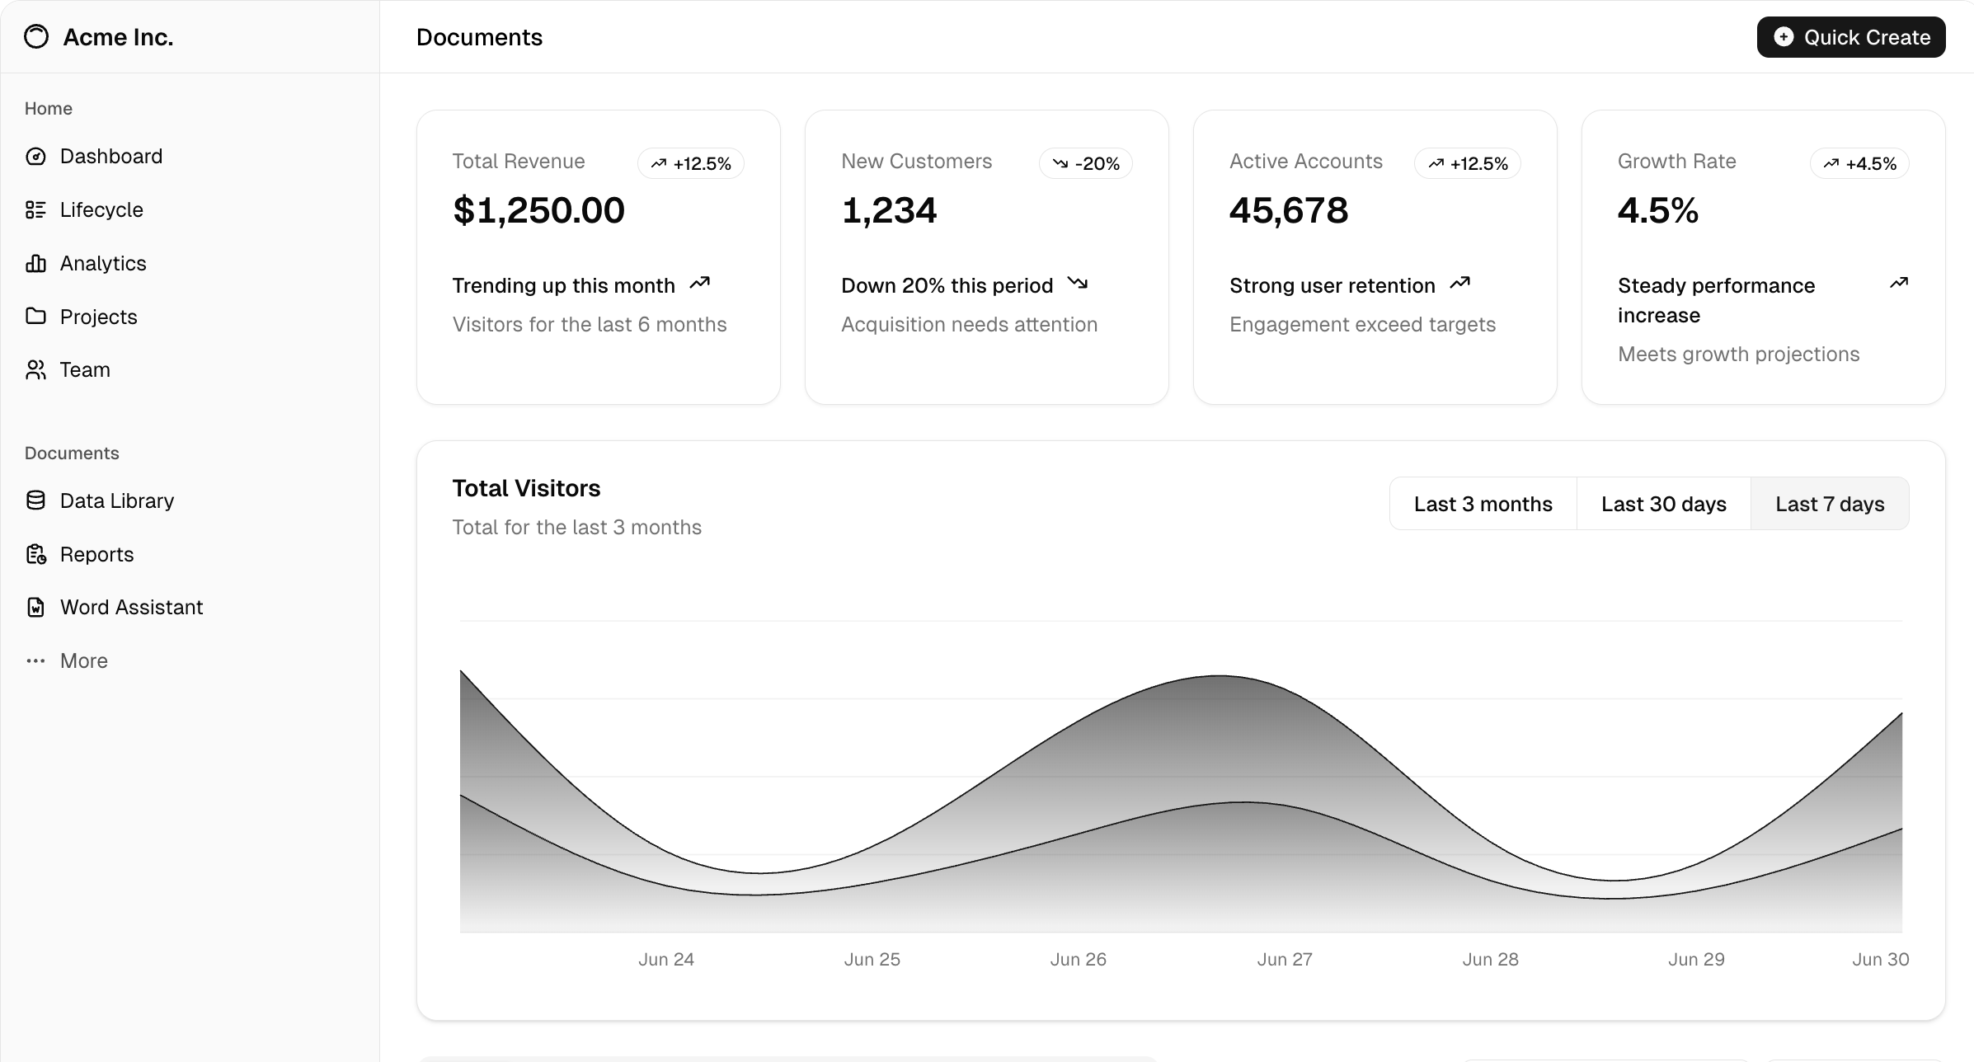
Layout
Layout គឺជា Component មួយ ដែលប្រើសម្រាប់រៀបចំរចនាសម្ព័ន្ធ (Structure) ទូទៅនៃ Website ដូចជា៖
Header, Navbar, Sidebar, Footer, Content Area
វាធ្វើឲ្យ UI មានស្តង់ដារ ដូចគ្នាទាំងអស់នៅគ្រប់ Page

Slide 17
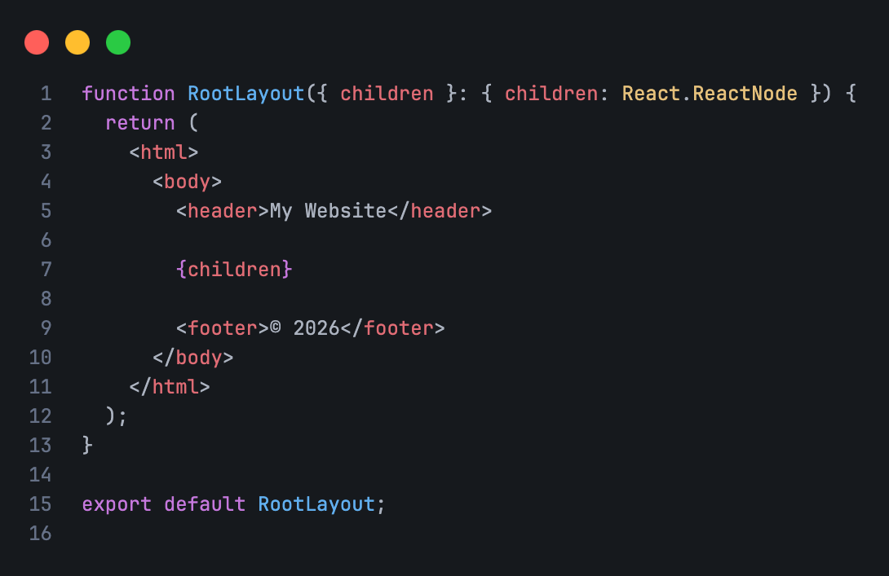
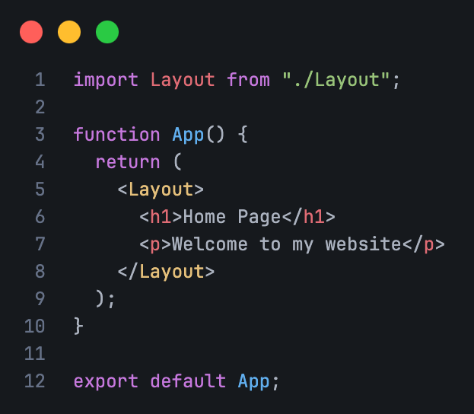
Layout

Slide 18
Reference
https://react.dev/
https://www.youtube.com/watch?v=SqcY0GlETPk

Slide 19


